Slide 1


LẬP TRÌNH ĐA NỀN TẢNG VỚI REACT NATIVE
BÀI 3: ANIMATION TRONG REACT NATIVE
PHẦN 1: GIỚI THIỆU, CÀI ĐẶT THƯ VIỆN REANIMATED
https://caodang.fpt.edu.vn/

Slide 2

Mục tiêu
Giới thiệu và cài đặt thư viện Reanimated
Lưu trữ giá trị animation với useSharedValue()
Animation với withSpring()
1

Slide 3
Giới thiệu animation
Animation trong React Native cho phéptạo ra các hiệu ứng chuyển động trong ứng dụng di động của mình. Nó giúp cải thiện trải nghiệm người dùng và tạo ra giao diện tương tác và hấp dẫn hơn.
React native cũng đã cung cấp sẵn Animated để bạn có thể tạo animation cho mình mà không cần cài đặt bất kỳ thư viện nào. Nhưng tạo animation với Animated sẽ tạo ra các hiệu ứng không mượt mà, gây chậm hiệu suất ứng dụng và làm giảm trải nghiệm người dùng. Vậy nên ở bài học này chúng ta sẽ sử dụng thư viện Reanimated, nó sẽ tạo cho một một animation trơn tru, mạnh mẽ và mang đến cho người dùng trải nghiệm tốt nhất.
2

Slide 4
Reanimated
Reanimated là một thư viện React Native cho phép tạo các hiệu ứng chuyển động và tương tác mượt mà chạy trên luồng UI.
Lý do ra đời thư viện Reanimated
Trong các ứng dụng React Native, mã ứng dụng được thực thi bên ngoài luồng chính của ứng dụng. Đây là một trong những yếu tố chính trong kiến trúc của React Native và giúp ngăn ngừa giảm khung hình trong trường hợp luồng JavaScript có một số công việc nặng phải làm. Reanimated nhằm mục đích cung cấp các cách giảm tải animation và logic xử lý sự kiện khỏi luồng JavaScript và vào luồng UI.
3

Slide 5
Reanimated
Reanimated 3.x có gì mới?
Reanimated 3 tập trung vào việc cải thiện tính ổn định và hiệu suất. Phiên bản này sử dụng API Reanimated v2, vẫn giữ các worklet và share value
Nó đi kèm với việc viết lại toàn bộ cơ chế Shared Value và Layout Animation và Shared element transition
Bên cạnh nhiều cải tiến và tính năng, Reanimated 3.x cũng giới thiệu hỗ trợ cho Kiến trúc mới. Khi ứng dụng của bạn (hoặc thư viện bạn đang sử dụng) sử dụng API Reanimated v1, nó sẽ không hoạt động với Reanimated 3.x.
Bạn có thể truy cập trang document này để biết rõ hơn về chi tiết
https://docs.swmansion.com/react-native-reanimated/docs/
4

Slide 6
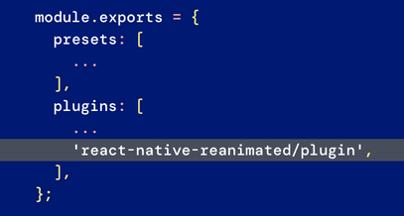
Cài đặt reanimated
Cài đặt package
npm i react-native-reanimated
Babel plugin​
Thêm plugin babel của Reanimated vào file babel.config.js
5

Slide 7
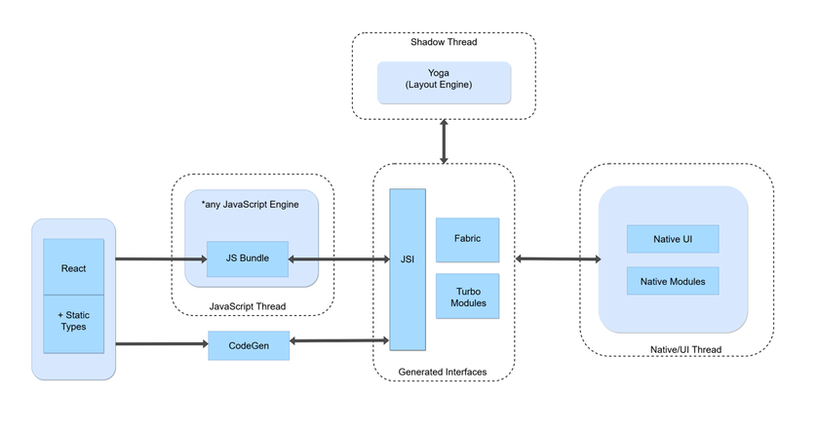
Architect trong react native
Trước khi đi vào phần tiếp theo bạn phải hiểu được Kiến trúc của React Native
Kiến trúc React Native
6

Slide 8
3 Thread trong react native
Khi bạn khởi chạy một React Native app, phần code JS sẽ được package (được gọi là JS Bundle) và được tách riêng ra với phần Native Code (Android/IOS)
Một ứng dụng React Native sẽ chạy trên 3 thread
JS thread (Javascript thread/ Main thread): Được sử dụng bởi JS Engine, dùng để chạy JS bundle
Native/UI thread: Được sử dụng để khởi chạy các native module, các tiến trình render UI, animations, gesture handle, ...
Shadow thread: Được sử dụng để tính toán Layout của element trước khi render ra màn hình.
7

Slide 9
Shared Values
Shared Values
Shared Values là một trong những khái niệm cơ bản đằng sau Reanimated. Nếu bạn đã quen thuộc với API Animated của React Native, bạn có thể so sánh chúng với Animated.Values. Chúng phục vụ một mục đích tương tự là mang dữ liệu của animation.
Một trong những mục tiêu chính của Shared Values là cung cấp một khái niệm về bộ nhớ được chia sẻ trong Reanimated.
Các đối tượng Shared Values đóng vai trò là tham chiếu đến các phần dữ liệu được chia sẻ có thể được truy cập và sửa đổi bằng thuộc tính .value của chúng.
8

Slide 10

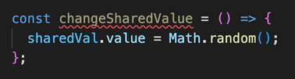
Shared Values
Để tạo tham chiếu Shared Value sử dụng hook useSharedValue:
Để cập nhật Shared Value từ thread React Native hoặc từ worklet chạy trên UI thread, bạn nên đặt gọi .value của Shared Value đó.
9

Slide 11
withSpring
withSpring
withSpring là một hàm trong thư viện Reanimated được sử dụng để chuyển đổi giá trị chuyển động theo dạng một lò xo.
Cú pháp sử dụng của withTiming trong Reanimated như sau:
width.value = withSpring(toValue, userConfig, callback);
10

Slide 12
Worklets
Tham số
toValue
Giá trị dừng lại của animation. Hỗ trợ các giá trị như number, suffixed numbers ("5.5%", "90deg", "3bananas"), color, objects, array, ...
userConfig (optional)
Thiết lập chuyển động của animation.
11

Slide 13
Worklets
userConfig chấp nhận các tham số truyền vào sau:
withSpring(sv.value, {
mass: 1,
damping: 10,
stiffness: 100,
overshootClamping: false,
restDisplacementThreshold: 0.01,
restSpeedThreshold: 2,
reduceMotion: ReduceMotion.System,
})
12

Slide 14
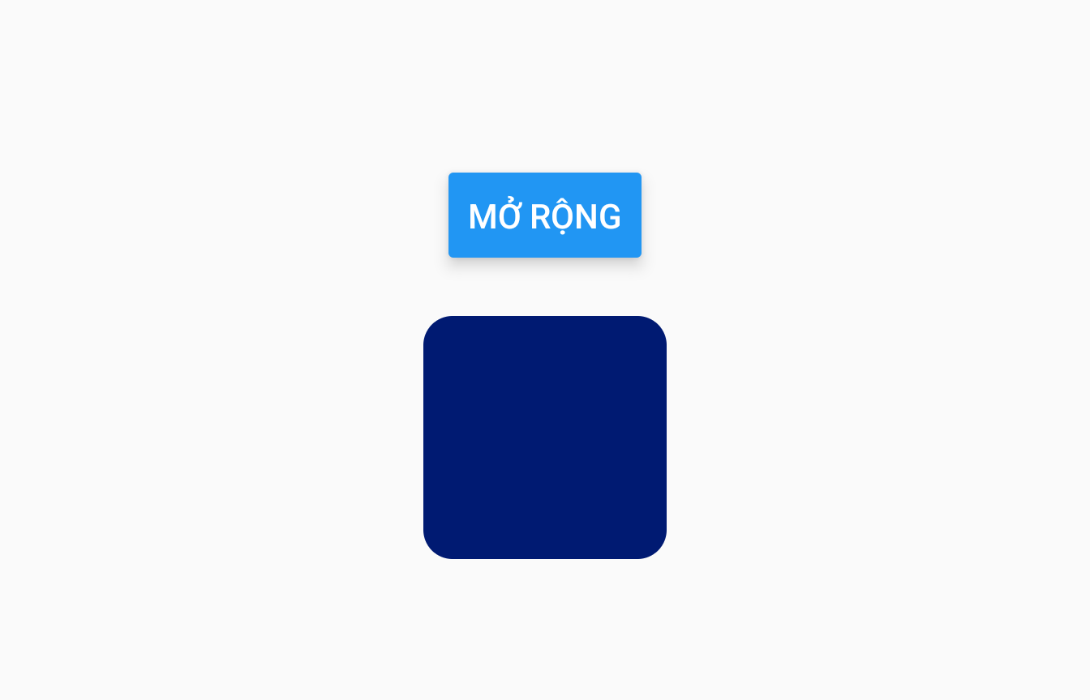
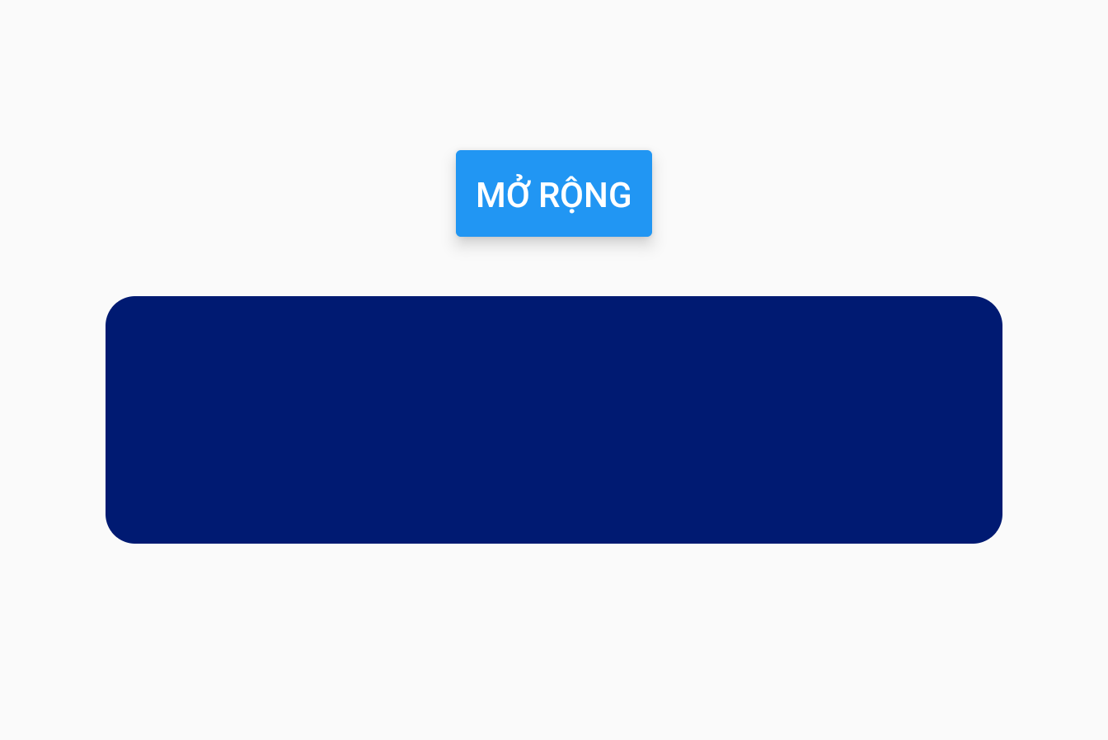
Worklets
callback (optional)
Một hàm được gọi khi hoàn thành animation. Nếu animation bị hủy, callback sẽ nhận được false làm đối số; nếu không, nó sẽ nhận được true.
Ví dụ, tạo animation đơn giản đầu tiên
13

Slide 15
Worklets
Kết hợp sử dụng useSharedValue và withSpring để tạo animation cho thẻ View
export const UseSharedValueScreen = () => {
const width = useSharedValue(100);
const handlePress = () => {
width.value = withSpring(width.value + 50);
};
return (
<View style={styles.containter}>
<Button onPress={handlePress} title="Mở rộng" />
<Animated.View style={[{width}, styles.box]} />
</View>
)};
14

Slide 16
LẬP TRÌNH ĐA NỀN TẢNG VỚI REACT NATIVE
BÀI 3: ANIMATION TRONG REACT NATIVE
PHẦN 2: useAnimatedStyle, EVENTS TRONG REANIMATED
https://caodang.fpt.edu.vn/

Slide 17
Mục tiêu
Sử dụng useAnimatedStyle để tạo style animation cho component.
Tạo các animation với reanimated
Tương tác với các event của con trỏ lên animation
15

Slide 18
useAnimatedStyle
useAnimatedStyle
useAnimatedStyle cho phép bạn tạo một styles object, tương tự như StyleSheet, có thể tạo animation bằng cách sử dụng shared values.
Các styles sử dụng useAnimatedStyle phải được chuyển sang thuộc tính style của thành phần Animated. Styles sẽ được tự động cập nhật khi một shared value thay đổi giá trị.
16

Slide 19
useAnimatedStyle
Ví dụ
function App() {
const animatedStyles = useAnimatedStyle(() => {
return {
opacity: sv.value ? 1 : 0,
};
});
return <Animated.View style={[styles.box, animatedStyles]} />;
}
17

Slide 20
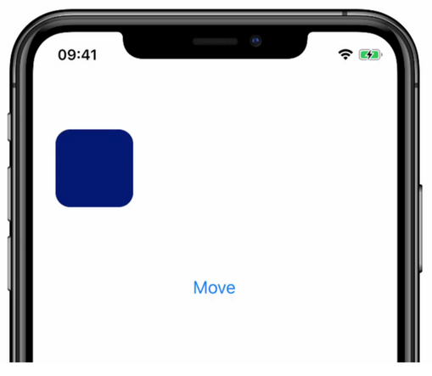
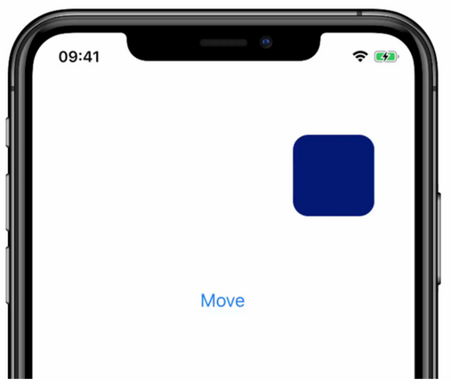
transform
Xây dựng animation di chuyển trong Reanimated
Trước khi nhấn Move
Sau khi nhấn Move
18

Slide 21
transform
Ví dụ
const offset = useSharedValue(0);
const animatedStyles = useAnimatedStyle(() => {
return { transform: [{translateY: offset.value}]};
});
return (
<View style={styles.containter}>
<Button
onPress={() => (offset.value = withSpring(Math.random() * 455))}
title="Move"
/>
<Animated.View style={[styles.box, animatedStyles]} />
</View>
);
19

Slide 22
Events animation
Events
Trong thế giới thực, không có gì thay đổi ngay lập tức - luôn có một cái gì đó giữa các thành phần. Khi chúng ta chạm vào một cuốn sách, chúng ta không mong đợi nó mở ngay lập tức trên một trang nhất định. Để làm cho ứng dụng thiết bị di động cảm thấy tự nhiên hơn đối với người dùng, sử dụng animation để làm mượt mà các tương tác của người dùng với giao diện ứng dụng.
20

Slide 23
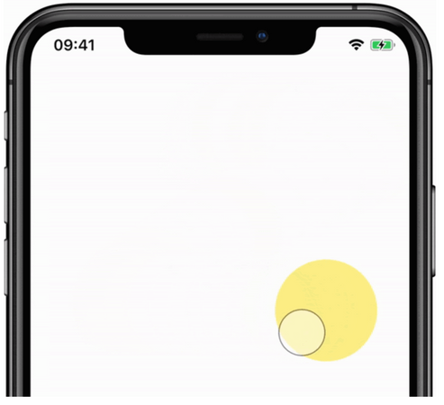
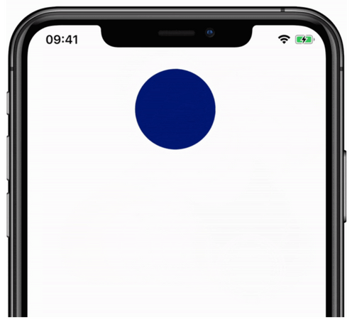
Events animation
Các sự kiện sử lý với con trỏ như: kéo, thả, nhấn, ...
Element hình tròn sẽ di chuyển theo vị trí con trỏ
21

Slide 24
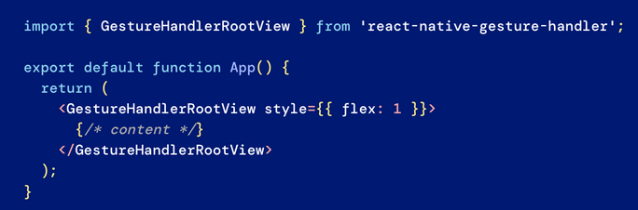
Handling gesture events
Để thao tác các sự kiện liên quan đến con trỏ, các bạn cần cài đặt package react-native-gesture-handler
Bọc dụng của bằng <GestureHandlerRootView> thành phần từ thư viện react-native-gesture-handler để sử dụng được các sự kiện con trỏ.
22

Slide 25
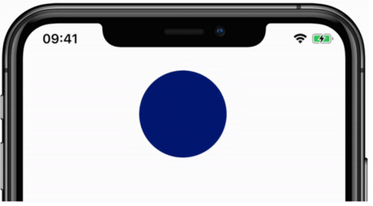
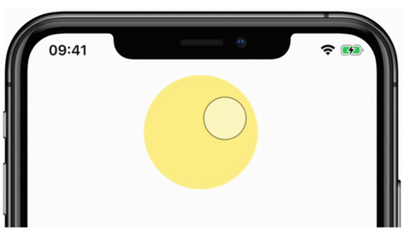
Handling gesture events
Ví dụ, thao tác với sự kiện con trỏ khi nhấn giữ
Trước khi nhấn
Sau khi nhấn
23

Slide 26
Handling gesture events
Tạo nút hình tròn, được bọc bởi GestureDetector để bắt sự kiện khi có tác động lên phần tử này.
export const GestureHandleScreen = () => {
const pressed = useSharedValue(false);
return (
<GestureDetector gesture={tap}>
<Animated.View style={[styles.ball, uas]} />
</GestureDetector>
);
};
24

Slide 27
Handling gesture events
Sử dụng Gesture.Tap() để bắt được sự kiện nhấn con trỏ
const tap = Gesture.Tap()
.onBegin(() => {
pressed.value = true;
})
.onFinalize(() => {
pressed.value = false;
});
onBegin: khi bắt đầu nhấn vào
onFinalize: khi thả tha
25

Slide 28
Handling gesture events
Style cho hình tròn bằng useAnimatedStyle, màu background và độ scale của hình tròn sẽ dựa vào pressed.value.
const uas = useAnimatedStyle(() => {
return {
backgroundColor: pressed.value ? '#FEEF86' : '#001972',
transform: [{scale: pressed.value ? 1.2 : 1}],
};
});
26

Slide 29
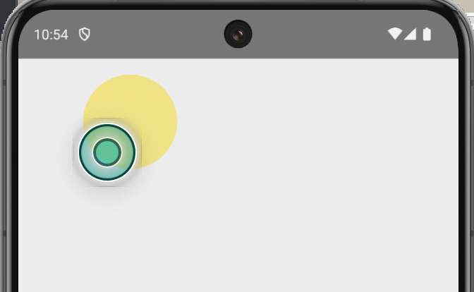
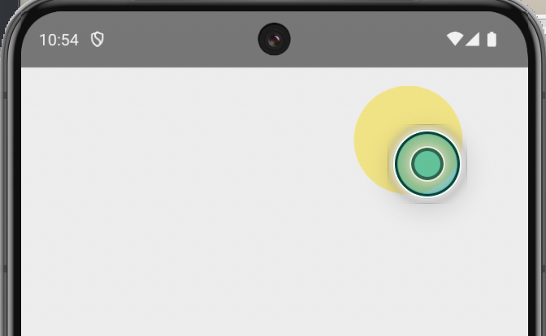
Handling gesture events
Sử dụng Gesture.Pan() bắt sự kiện di chuyển con trỏ
27

Slide 30
Handling gesture events
Thêm onChange bắt vị trí của con trỏ hiện tại. Reset lại vị trí offset trong hàm onFinalize, với withSpring()
const offset = useSharedValue(0);
const tap = Gesture.Pan()
.onBegin(() => {
pressed.value = true;
})
.onChange(event => {
offset.value = event.translationX;
})
.onFinalize(() => {
offset.value = withSpring(0);
pressed.value = false;
});
28

Slide 31
Handling gesture events
Đưa giá trị offset.value vào translateX để di chuyển phần tử.
const uas = useAnimatedStyle(() => {
return {
backgroundColor: pressed.value ? '#FEEF86' : '#001972',
transform: [{translateX: offset.value}, {scale: pressed.value ? 1.2 : 1}],
};
});
29

Slide 32
Tổng kết
Hiểu và sử dụng hiệu quả thư viện Reanimated
Tối ưu hóa hiệu suất cho animation
Xây dựng các hiệu ứng animation di chuyển, thay đổi kích thước.
Tạo animation với các thao tác con trỏ
30

Slide 33
Tổng kết
Kết thúc

